Slide 1


আজকের পাঠে সবাইকে
স্বাগত

Slide 2
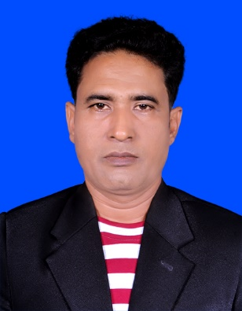
পরিচিতি
মো: মাহবুব আলম
সহকারী শিক্ষক
গগডা মোজাফরপুর দাখিল মাদ্রাসা
কেন্দুয়া, নেত্রকোণা।
মোবা: ০১৭২১৪০৫০৬3

Slide 3


পরিচিতি
ষষ্ঠ শ্রেণি
বিষয়ঃ বাংলা প্রথম পত্র (চারুপাঠ)
কবিতা
সময়ঃ ৫০ মিনিট

Slide 4
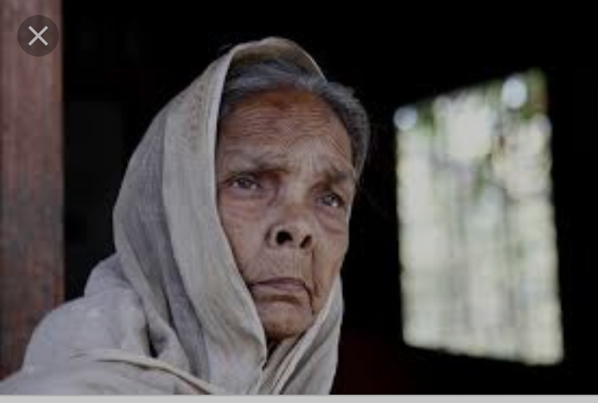
ছবিতে কাকে দেখতে পাচ্ছ ?
আসমানী

Slide 5

আমাদের আজকের পাঠ
আসমানী

Slide 6

শিখনফল
এই পাঠ শেষে শিক্ষার্থীরা…
কবি পরিচিতি বলতে পারবে,
শব্দার্থ বলতে পারবে,
আসমানীদের দারিদ্রতার বর্ণনাকরতে পারবে,
কবিতাটির মূলসূর ব্যাখ্যা করতে পারবে।

Slide 7
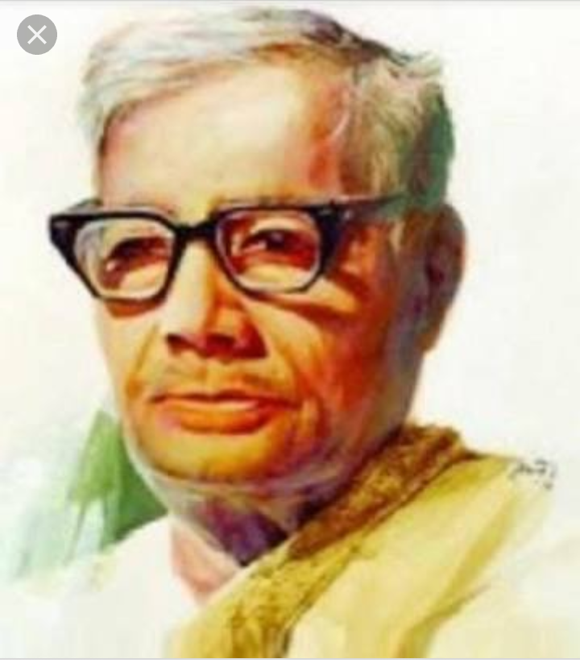
কবি জসিম উদদীনের পরিচিতি
খ্যাত নামঃ-পল্লী কবি
জন্মঃ-১৯০৩ খিৃষ্টাব্দ,
জন্মস্থানঃ- ফরিদপুর জেলার তাম্বুলখানা গ্রামে।
পেশাঃ-অধ্যাপনা,কবি
উল্লেখযোগ্য কাব্যগ্রন্থঃ-নক্সী কাঁথার মাঠ,সোজন বাদিয়ার ঘাট,রাখালী,বালুচর,ধানক্ষেত,সুচয়ণী্।
মৃত্যুঃ-১৯৭৬ সাল।

Slide 8
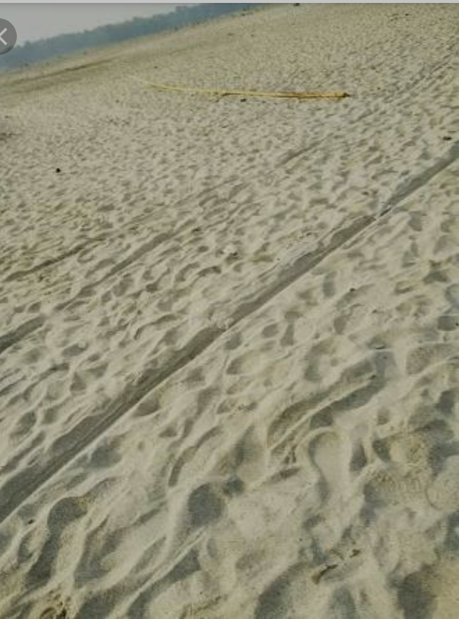



পল্লী কবি জসিম উদদীনের উল্লেখযোগ্য কয়েকটি গ্রন্থ
বালুচর

Slide 9
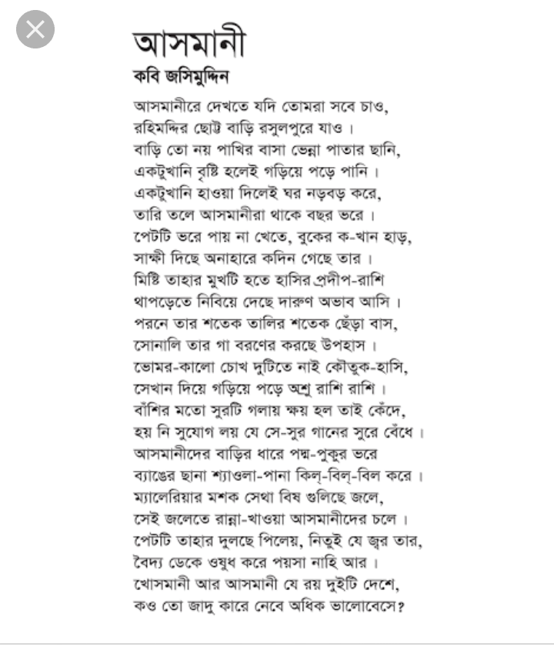

কবিতাটি আবৃত্তি কর

Slide 10

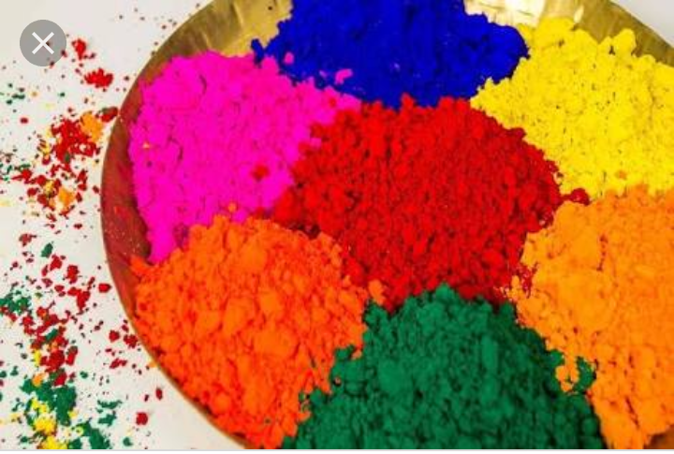
শব্দার্থ
উপহাস
ঠাট্রা
বরনের
রঙের

Slide 11
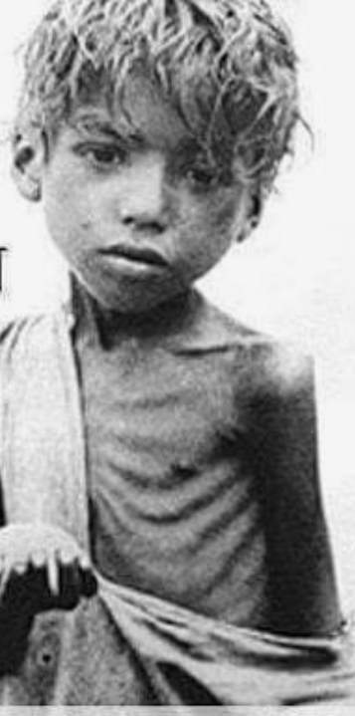
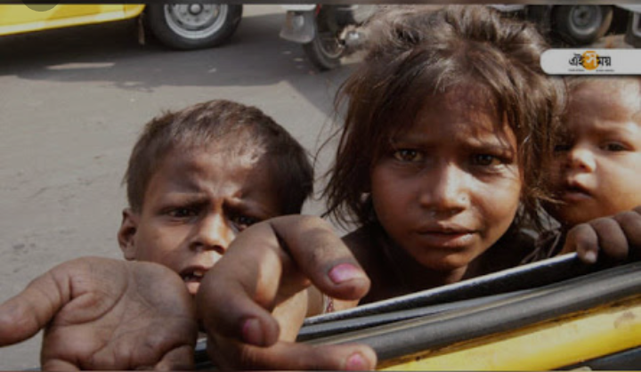
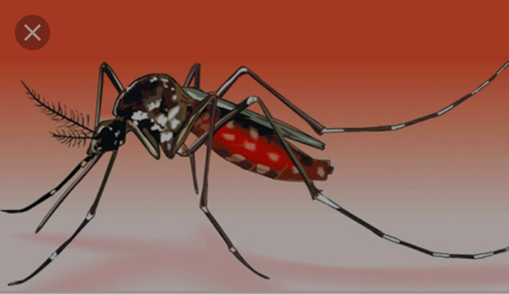
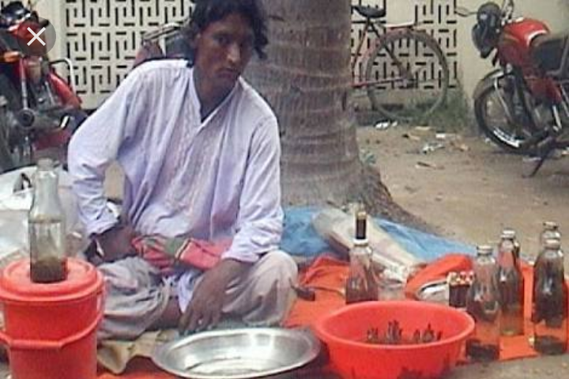
অনাহার
অভূক্ত
মশা
মশক
বৈদ্য
কবিরাজ,গ্রাম্য ডাক্তার

Slide 12
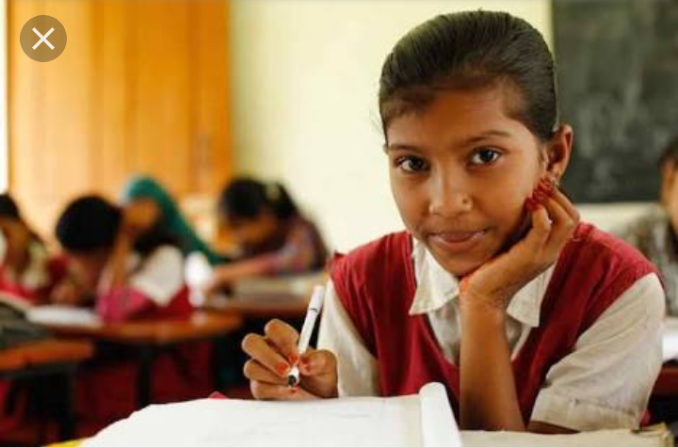
একক কাজ
শব্দার্থ লিখঃ- সাক্ষী,বাস,গার,পিলে,নিতুই,বৈদ্য,উপহাস,মশক।

Slide 13
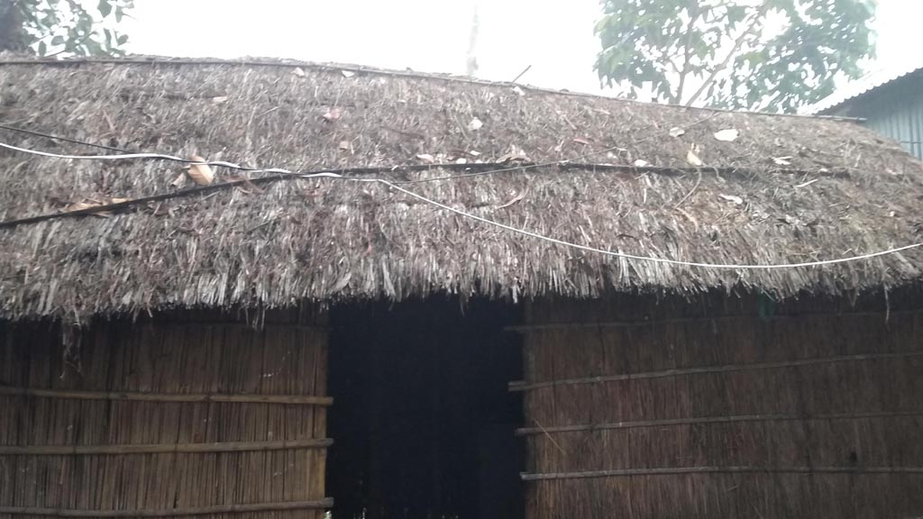
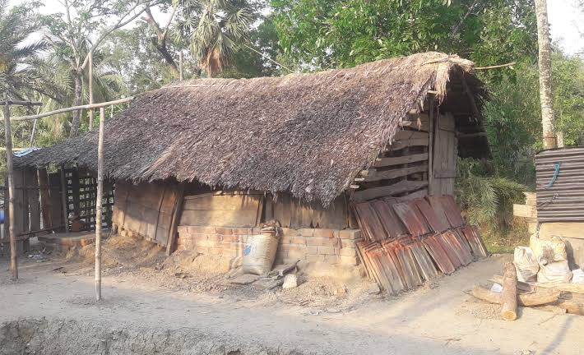
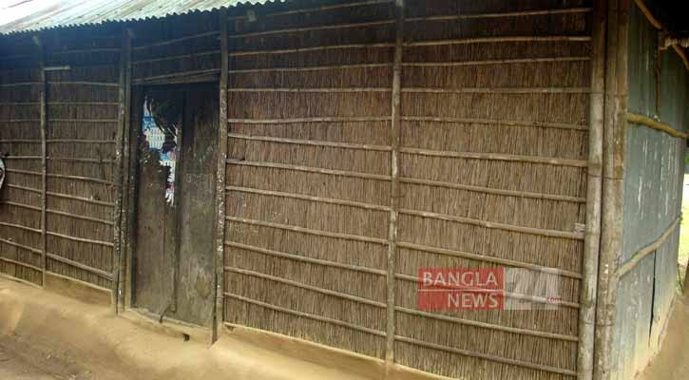
এমন দৃশ্য কোথায় সাধারণত দেখা যায়?

Slide 14
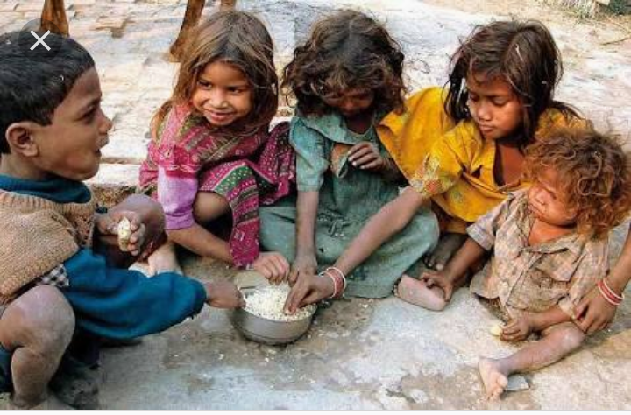
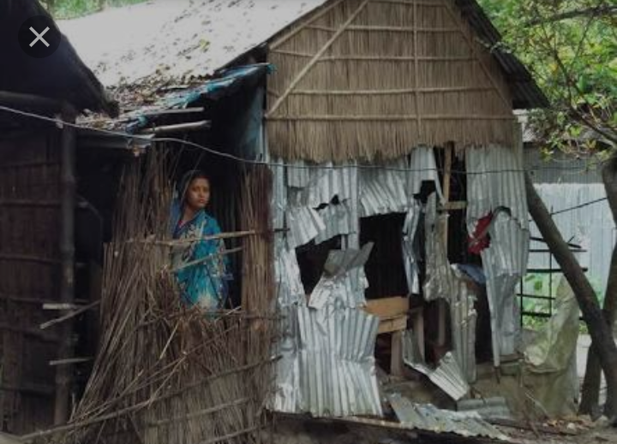
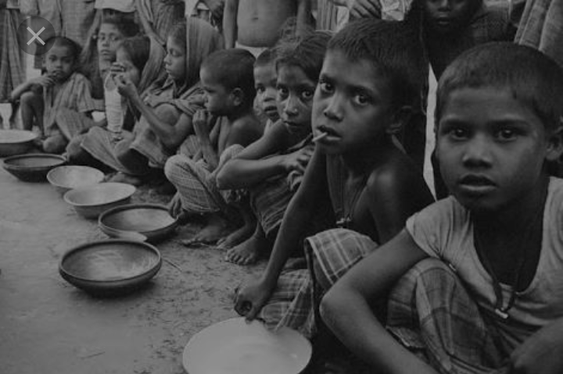
আসমানি গরিব, তাদের বাসা পাখির বাসার মতো হালকা।একটু বৃষ্টিতেও তাদের বাসা নড়বড় করে।ঠিক মতো কেতে পায়না বলে অসুখে ভোগে।পোষাক তার ছেঁড়া।মুখে তার হাসি নেই,কন্ঠে নেই গান।তাদের বাড়ির আশপাশ অস্বাস্থকর।আসমানির জীবনে আনন্দ নাই।অনেক দরদ দিয়ে কবি আসমানির জীবনের যে চিত্র এঁকেছেন তা আমাদের সহানুভূতি ও দায়বোধ জাগিয়ে তোলে।
পাঠ বিশ্লেষণ

Slide 15
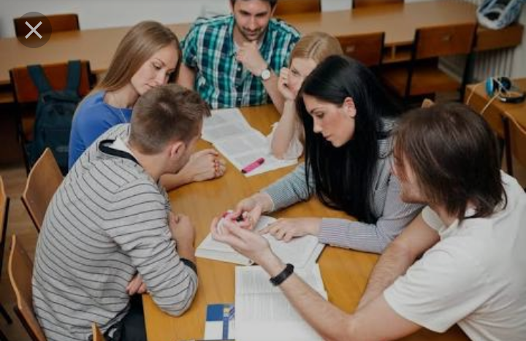
দলগত কাজ
পেটটি ভরে পায়না খেতে,বুকের ক”খান হাড়,সাক্ষী দেছে অনাহারে কদিন গেছে তার।
এই চরণ সমূহের ব্যাখ্যা কর।

Slide 16
মূল্যায়ন
কবি জসিম উদ্দিনকে কি নামে অভিহিত করা হয়
‘‘ডালিম কুমার” কোন ধরনের রচনা ?
‘‘পরনে তার শতেক তালির শতেক ছেঁড়া বাস”এ উক্তিতে কি বুঝানো হয়েছে।
অসহায় মানুষের প্রতি আমাদের সহানুভূতি ও সামাজিক দায়বদ্ধতার বিবরণ দাও।

Slide 17
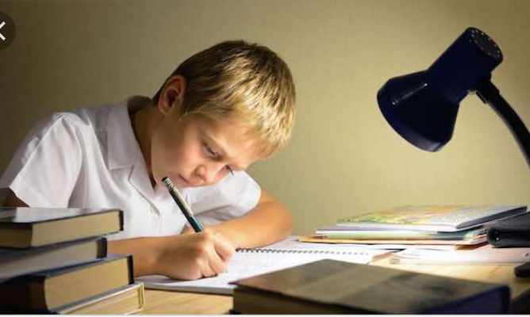
বাড়ির কাজ
আসমানীর মতো তোমার বাড়ীর
পাশে কেউ থাকলে তার বর্ণনা লিখ।

Slide 18
ধন্যবাদ
সবাইকে

